Slide 1
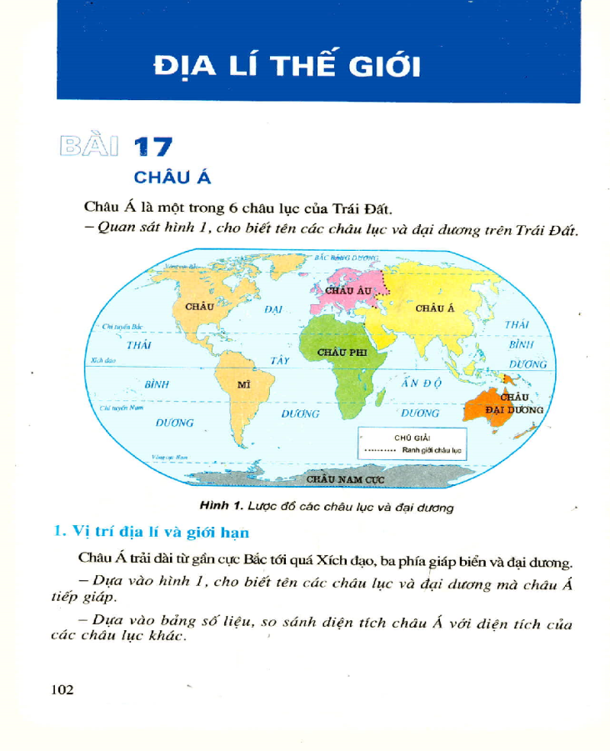




Em hãy nhắc lại các kiến thức mà em đã học về phần Địa lí ở môn
Lịch sử và Địa lí lớp 5.
- Địa lí thế giới: các châu lục: châu Á, châu Âu, châu Phi, châu Mỹ…
- Địa lí Việt Nam: địa hình, khí hậu, đất đai, dân số, các hoạt động kinh tế…

Slide 2


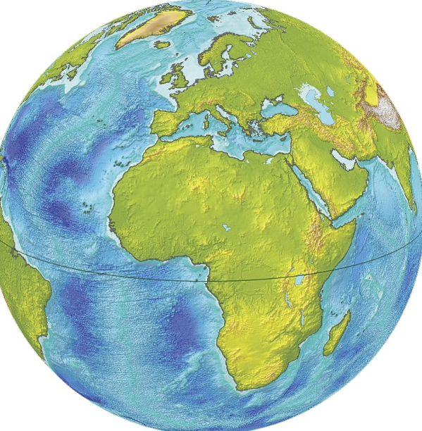


BÀI MỞ ĐẦU
ĐỊA LÍ 6

Slide 3

LỚP
6
ĐỊA LÍ
BÀI MỞ ĐẦU
1
NHỮNG KHÁI NIỆM CƠ BẢN VÀ KĨ NĂNG CHỦ YẾU CỦA MÔN ĐỊA LÍ
2
MÔN ĐỊA LÍ VÀ NHỮNG ĐIỀU LÍ THÚ
3
ĐỊA LÍ VÀ CUỘC SỐNG
4
LUYỆN TẬP VÀ VẬN DỤNG

Slide 4


BÀI
MỞ ĐẦU
1
Những khái niệm cơ bản và kĩ năng chủ yếu
của môn địa lí
Quan sát hình ảnh sau và thông tin trong bài, em hãy cho biết ở lớp 6, các em sẽ được tìm hiểu những khái niệm gì?
Trái Đất, các thành phần tự nhiên của Trái Đất (địa hình, khí hậu, nước, đất, sinh vật) và mối quan hệ giữa con người với thiên nhiên.

Slide 5
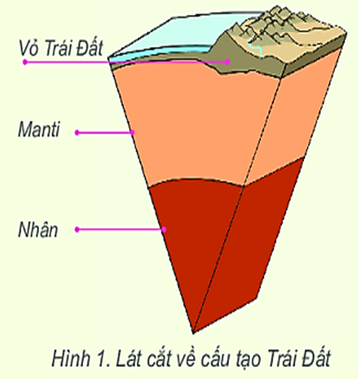
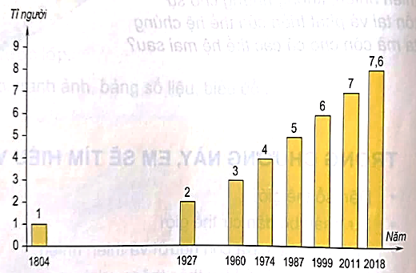
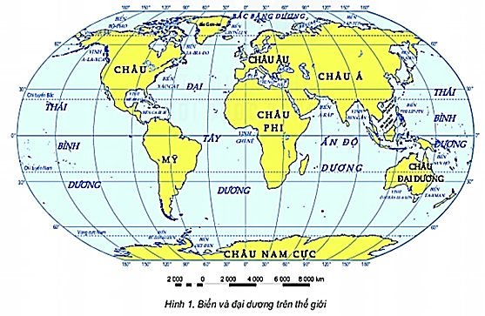
BÀI
MỞ ĐẦU
1
Những khái niệm cơ bản và kĩ năng chủ yếu
của môn địa lí
Sử dụng sơ đồ (lát cắt về cấu tạo Trái Đất hình 1), sử dụng biểu đồ (dân số thế giới qua các năm hình 2), sử dụng bản đồ (biển và đại dương thế giới hình 3).
Quan sát hình 1, 2, 3, em hãy cho ví dụ về một số kĩ năng được rèn luyện khi học môn địa lí.

Slide 6
BÀI
MỞ ĐẦU
1
Những khái niệm cơ bản và kĩ năng chủ yếu
của môn địa lí
Dựa vào thông tin trong bài,
hãy cho biết việc nắm các khái niệm cơ bản và kĩ năng chủ yếu của môn địa lí có ý nghĩa gì trong học tập và cuộc sống?
Giúp các em có khả năng giải thích và ứng xử khi bắt gặp các hiện tượng thiên nhiên diễn ra trong cuộc sống hằng ngày.
Giúp các em khai thác, phân tích để hiểu về sự vât, hiện tượng mà nhiều khi chúng ta không thể quan sát trực tiếp.
Cho phép các em tìm hiểu kiến thức địa lí về mọi nơi trên thế giới, về mọi vấn đề mà các em quan tâm.
Giúp các em trải nghiệm, bước đầu làm quen với công việc nghiên cứu khoa học.

Slide 7
BÀI
MỞ ĐẦU
1
Những khái niệm cơ bản và kĩ năng chủ yếu
của môn địa lí
- Một số khái niệm cơ bản: Trái Đất, các thành phần tự nhiên của Trái Đất (địa hình, khí hậu, nước, đất, sinh vật) và mối quan hệ giữa con người với thiên nhiên.
- Các kĩ năng địa lí: sử dụng bản đồ, sơ đồ, hình ảnh, bảng số liệu, sơ đồ, internet…

Slide 8
BÀI
MỞ ĐẦU
1
Những khái niệm cơ bản và kĩ năng chủ yếu
của môn địa lí
Giúp các em có khả năng giải thích và ứng xử khi bắt gặp các hiện tượng thiên nhiên diễn ra trong cuộc sống hằng ngày.
Giúp các em khai thác, phân tích để hiểu về sự vât, hiện tượng mà nhiều khi chúng ta không thể quan sát trực tiếp.
Cho phép các em tìm hiểu kiến thức địa lí về mọi nơi trên thế giới, về mọi vấn đề mà các em quan tâm.
Giúp các em trải nghiệm, bước đầu làm quen với công việc nghiên cứu khoa học.
Ý nghĩa:

Slide 9
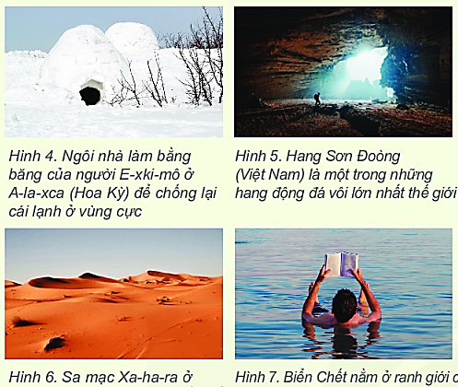
BÀI
MỞ ĐẦU
2
Môn Địa lí và những điều lí thú
- Sống trong ngôi nhà băng để chống lại cái lạnh (hình 4).
- Hang Sơn Đoòng- một trong những hang động lớn nhất thế giới (hình 5).
- Sa mạc Xahara- sa mạc lớn nhất thế giới (hình 6).
- Biển Chết- biển mặn nhất thế giới (hình 7).
Quan sát các hình ảnh sau, em hãy nêu một số điều lí thú qua các hình ảnh 4, 5, 6, 7.

Slide 10

BÀI
MỞ ĐẦU
2
Môn Địa lí và những điều lí thú
- Do Trái Đất có dạng hình cầu nên Mặt Trời bao giờ cũng chỉ chiếu sáng được một nửa. Nửa được chiếu sáng là ngày, nửa nằm trong bóng tối là đêm.
- Nhờ có sự vận động tự quay quanh trục của Trái Đất nên ở khắp nơi trên Trái Đất đều lần lượt có ngày và đêm.
Dựa vào Quả Địa cầu và kiến thức đã học, em hãy giải thích vì sao lại có
ngày và đêm?

Slide 11
BÀI
MỞ ĐẦU
2
Môn Địa lí và những điều lí thú
- Muốn học môn Địa lí đạt hiệu quả cao, các em cần phải có hứng thú học tập.
- Cũng sẽ rất lí thú khi các em tìm hiểu về mối quan hệ giữa các sự vật, hiện tượng như ngày, đêm; các mùa, khí áp và gió…

Slide 12
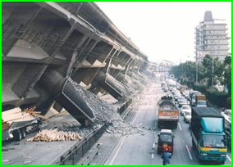
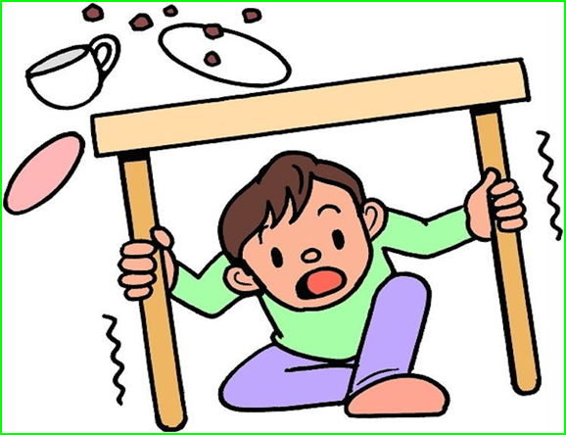
BÀI
MỞ ĐẦU
3
Địa lí và cuộc sống
- Giúp các em sẽ có hiểu biết về các hiện tượng tự nhiên (ví dụ động đất) và thấy được mối quan hệ giữa con người và thiên nhiên...
- Giúp các em vận dụng hiểu biết để giải quyết các vấn đề trong cuộc sống hàng ngày (như chui xuống gầm bàn khi có động đất)
Quan sát các hình ảnh sau và thông tin trong bài, em hãy nêu vai trò của Địa lí trong cuộc sống.

Slide 13
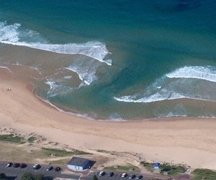
BÀI
MỞ ĐẦU
3
Địa lí và cuộc sống
Ví dụ biết các dấu hiệu nhận biết sóng thần giúp chúng phòng tránh kịp thời như đại dương đột nhiên nổi lên một cơn sóng trông rất lớn. Nước biển đột nhiên rút xuống để lộ ra một khoảng trống lớn, những bong bóng nước lớn sủi lên…
Em hãy tìm ví dụ để thấy được vai trò của Địa lí trong cuộc sống.

Slide 14
BÀI
MỞ ĐẦU
3
Địa lí và cuộc sống
- Việc gắn Địa lí và cuộc sống giúp các em kết quả cao hơn. Các em sẽ có hiểu biết về các hiện tượng tự nhiên và thấy được mối quan hệ giữa con người và thiên nhiên...
- Giúp các em vận dụng hiểu biết để giải quyết các vấn đề trong cuộc sống hàng ngày.

Slide 15
BÀI
MỞ ĐẦU
4
Luyện tập và vận dụng
a. Luyện tập
- Hình 1: Thể hiện 3 lớp: vỏ, manti và nhân.
- Hình 2. Thể hiện qui mô dân số (các cột) tương ứng với 8 năm từ 1804-2018.
- Hình 3. Bản đồ biển và đại dương trên thể hiện các biển trong 4 đại dương và các châu lục tiếp giáp với các đại dương. đó.
Quan sát hình 1, 2, 3 cho biết những nội dung được thể hiện qua các hình đó.

Slide 16
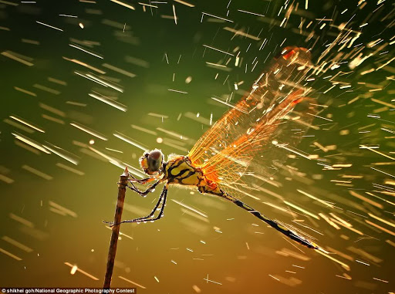
BÀI
MỞ ĐẦU
4
Luyện tập và vận dụng
b. Vận dụng
- Do cánh của chuồn chuồn quá mỏng lại có các nan đặc biệt hút được độ ẩm của không khí.
- Khi trời sắp mưa thì độ ẩm không khí tăng cao, có nhiều hơi nước đọng vào những bộ cánh mỏng của chuồn chuồn, làm tăng tải trọng, khiến chúng chỉ có thể bay sát mặt đất.
Quan sát hình ảnh và hiểu biết của mình, em hãy giải thích câu ca dao:
“Chuồn chuồn bay thấp thì mưa
Bay cao thì nắng, bay vừa thì râm”

